Slide 1
实验1
磁盘格式及数据恢复
武汉大学信息安全专业软件安全实验

Slide 2
实验目的
了解磁盘的物理和逻辑结构
熟悉FAT32文件系统
学会使用磁盘编辑软件
了解文件删除、格式化的基本原理
能够利用工具或者手工恢复被删除的文件
武汉大学信息安全专业软件安全实验
Notes:
分析磁盘的详细结构，FAT32、NTFS文件存储格式，利用WinHex对删除的文件进行手工数据恢复。

Slide 3

实验准备
安装相关工具和软件包。
  WinHex磁盘编辑工具
  010 Editor
武汉大学信息安全专业软件安全实验

Slide 4

第一阶段实验内容
熟悉WinHex的使用。
  熟悉磁盘工具的使用。
  利用WinHex查看物理磁盘和逻辑磁盘。
  了解WinHex中相关工具的用法。
武汉大学信息安全专业软件安全实验

Slide 5
第二阶段实验内容
分析本地硬盘的主引导扇区
【GPT＋MBR】
  主引导扇区由哪些部分组成？
  四个主分区项的内容各代表什么？
  分析主扩展分区表的结构。
  通过分区项来确定每个本地逻辑盘的位置以及大小，并画出本地硬盘的逻辑结构。
    每个本地盘的开始扇区位置，总扇区数，结束扇区位置，各扩展分区表扇区位置，保留空间数量。
武汉大学信息安全专业软件安全实验
Notes:
https://blog.csdn.net/gkxg001/article/details/82870109可以参考

Slide 6
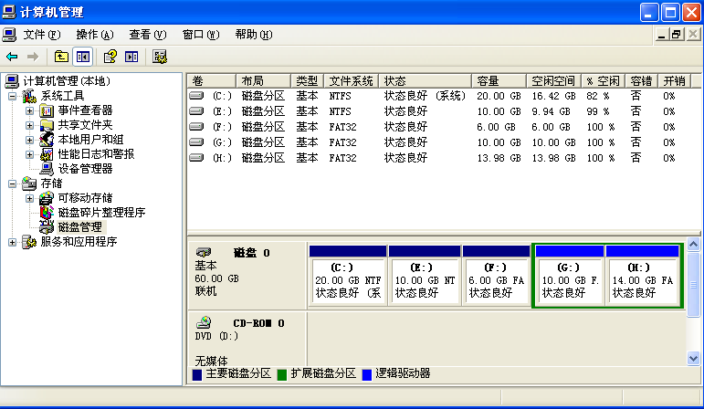
分析每一个盘符的各属性
武汉大学信息安全专业软件安全实验

Slide 7
第三阶段实验内容
熟悉FAT32文件格式。
  用WinHex打开某个FAT32分区格式的逻辑盘（如E盘）。
  查看该逻辑盘的起始扇区，分析起始扇区中的相关字段（BPB:BIOS Parameter Block）。
  查看FAT1和FAT2的内容和大小。
  查看该逻辑盘的根目录区。
  查看某个文件的目录项结构和FAT链以及具体存储位置。
    在根目录下建立文本文件 test-学号后3位.txt，其中填充60K左右的文本字符保存。
    查看该文件的目录项，对其进行分析，并得到该文件所在位置以及大小。
    查看首簇位置，并得到簇链表。通过簇链表查看该文件内容。
    记录首簇位置（1AH-1BH,14H-15H）和文件大小（1CH-1FH）。
武汉大学信息安全专业软件安全实验

Slide 8

第四阶段实验内容
手工恢复被删除的文件
  删除前面所建立的文件。
  利用WinHex在该文件所在盘符查找该文件的目录项。
  查看目录项的变化。
  利用该残余目录项来计算被删除的文件所在的位置。
  恢复该文件。
武汉大学信息安全专业软件安全实验

Slide 9
课后作业
分析自己硬盘的磁盘分区格式，并画出该磁盘的详细逻辑结构。（首先列出磁盘格式，然后进行详细分析）
在FAT32格式逻辑盘中建立一个大于100K的Word文档（文件名命名为学号后八位.doc）。分析其目录项，并画出其簇链表。（需要WinHex打开目录项时对该目录项进行抓图）。
查找资料，对NTFS分区的总体结构进行分析，比较FAT32和NTFS两种分区的优缺点。
通过分区表看到的分区字节数为何与资源管理器中看到的分区字节数有差异？
如果删除的文件是长文件名，如何恢复所有文件名。
武汉大学信息安全专业软件安全实验

Slide 10

实验报告
提交截止时间及教辅邮箱：见MOOC网站
邮件主题：学号-姓名-软件安全实验1报告
实验报告文件命名：学号-姓名-软件安全实验1报告.rar
武汉大学信息安全专业软件安全实验

